Slide 1
Инструкция для родителей по подаче заявления в электронном виде по зачислению в первый класс в 2018 году © Министерство образования и науки Алтайского края
Подача электронного заявления Необходимые шаги для подачи заявления в электронном виде.
1 Шаг
Перейти в браузере по ссылке https://eso.edu22.info/;
Выбрать в списке свой муниципалитет
Нажать на баннер «Регистрация в первый класс на будущий учебный год»;
Ввести логин и пароль подтвержденной учетной записи на едином портале государственных услуг;
На открывшейся странице заполнить все предлагаемые информационной системой поля, внести все необходимые сведения;
Прикрепить электронные образы необходимых;
Проверить корректность данных и нажать «Отправить».
Не забудьте зафиксировать номер обращения (заявления) !!!
2 Шаг
Школа рассматривает поступившее заявление, проводит идентификацию документов и верифицирует предоставленные сведения с использованием электронного межведомственного взаимодействия.
Важно запомнить, что при непредоставлении необходимого комплекта документов в полном объеме, школа аннулирует поданное электронное заявление на зачисление.
После рассмотрения заявления и представленных документов, сверки предоставленных сведений, школа принимает мотивированное решение о зачислении или об отказе в зачислении.
Необходимо самостоятельно отслеживать статус поданного заявления по его номеру на Портале образовательных услуг (https://eso.edu22.info//) .
При принятии решения о зачислении школа свяжется с родителем, подавшем заявление и пригласит для дальнейшего оформления документов.

Slide 2
Порядок приема в первые классы
Родители (законные представители) будущего первоклассника могут выбрать один из двух вариантов:
Отдать ребенка в школу «по месту жительства».
Выбрать любую другую школу, независимо от места жительства, и поступать на свободные места.
3. Но при этом важно помнить, что сроки начала приема заявлений определяются самой школой, но не позже 01.02.2018.
С 8.00 1 февраля по 30 июня 2018 года
принимаются заявления только о приеме детей, проживающих на закрепленной за школой территории (имеющих постоянную и временную регистрацию о проживании на закрепленной территории).
С 1 июля по 5 сентября 2018 года
принимаются заявления о зачислении всех детей, не проживающих на закрепленной территории.
При отсутствии свободных мест школа может отказать в приеме в первый класс. В этом случае необходимо обращаться в комитет по образованию города Барнаула по адресу: ул. Союза Республик, 36а

Slide 3
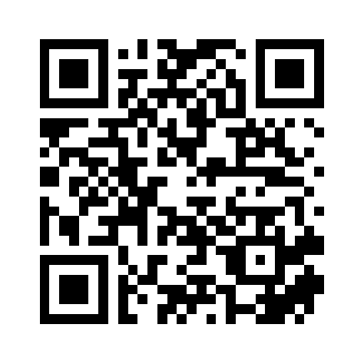
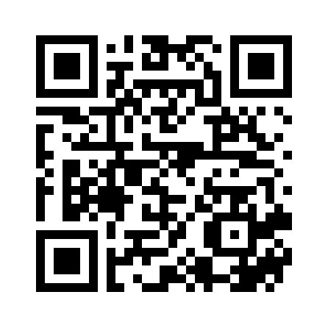
Как можно подать заявление:
Для подачи электронного заявления необходимо иметь подтвержденную учетную запись Единого портала государственных услуг.
Прием заявлений от родителей в электронной форме ведется через Портал образовательных услуг (https://eso.edu22.info//).
Если у вас еще нет учетной записи на Едином портале государственных услуг, Вы можете заранее пройти процедуру регистрации по ссылке https://esia.gosuslugi.ru/registration/
Подтвержденная учётная запись
Напоминаем, что для подтверждения учетной записи родителя необходимо выполнить следующие шаги:
Заполнить личные данные родителя в своем профиле Единого портала государственных услуг - СНИЛС и паспортные данные;
Дождаться завершения автоматической проверки личных данных;
Подтвердить личность, обратившись в один из Центров обслуживания пользователей (ознакомиться с расположением и режимом работы Центров обслуживания пользователей, осуществляющих подтверждение личности возможно, пройдя по ссылке - https://esia.gosuslugi.ru/public/ra?fts=reg )

